Slide 1
Disinformation UA: Real vs Fake News Classification
NLP Project

Slide 2
Мета проєкту
Побудувати модель машинного навчання для бінарної класифікації текстів новин українською мовою REAL/FAKE.

Slide 3
Актуальність теми
Проблема дезінформації є критичною для інформаційної безпеки України.
Фейкові новини впливають на суспільну думку та політичні процеси.
Автоматизовані методи аналізу текстів дозволяють масштабувати перевірку контенту.
ML-підходи є ефективними для задач бінарної класифікації текстів.

Slide 4
Завдання проєкту
Задача A: Binary text classification (fake vs real)
Вхід: текст новини
Вихід: клас REAL або FAKE
Тип задачі: supervised learning

Slide 5
Етапи виконання
Завантаження та аналіз датасету, базові статистики
Попередня обробка тексту (preprocessing, побудова pipeline, очищення та нормалізація)
Розбиття даних та перевірка витоків
Порівняння кількох моделей машинного навчання (логістичні/лінійні/тематичні)
Оцінка якості та аналіз помилок

Slide 6
Обраний датасет
Джерело: Kaggle
Назва: Fake News UA
Мова: українська (частково переклад з інших мов)
Обсяг: 12 956 текстів
Наявність розмітки (labels): частково присутня
Мінімальна кількість чутливих даних
Дисбаланс класів незначний

Slide 7
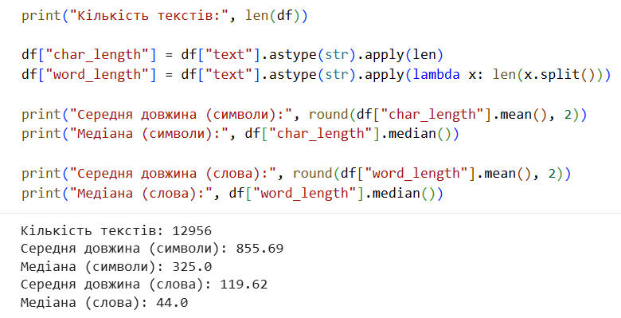
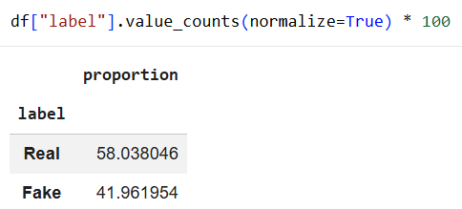
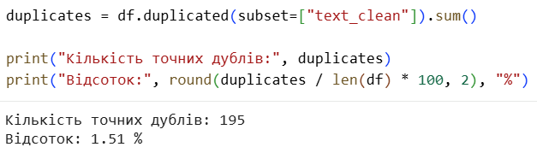
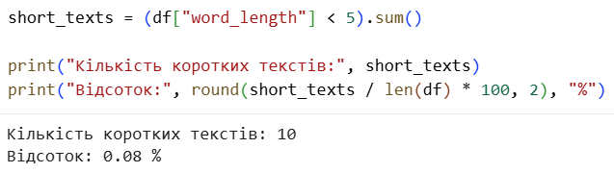
Overview датасету і базова очистка

Slide 8
ML Pipeline
Preprocessing
Train/Val/Test розподіл
Навчання моделей
Оцінювання якості
Аналіз помилок та тюнінг гіперпараметрів

Slide 9
Попередня обробка тексту (Preprocessing)
Очищення тексту (HTML, посилання, спецсимволи, пробіли, гомографи)
Нормалізація тексту (lowercasing)
Токенізація
Видалення стоп-слів

Slide 10
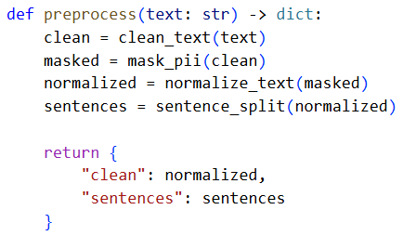
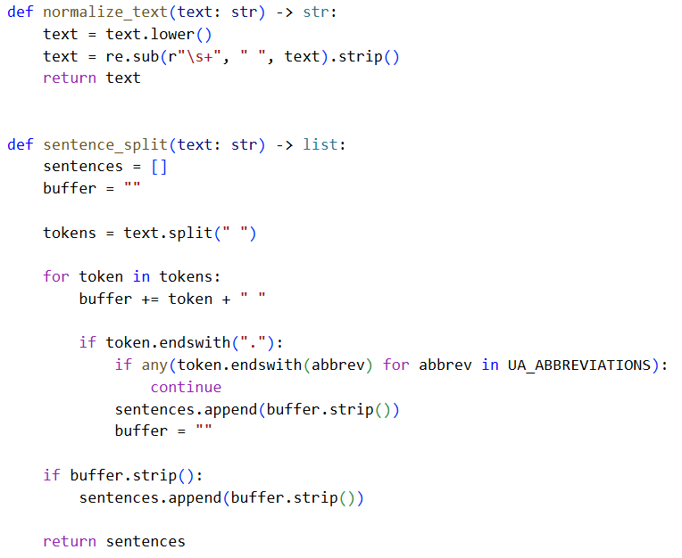
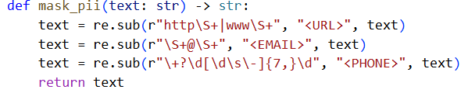
Cleaning & Normalization

Slide 11
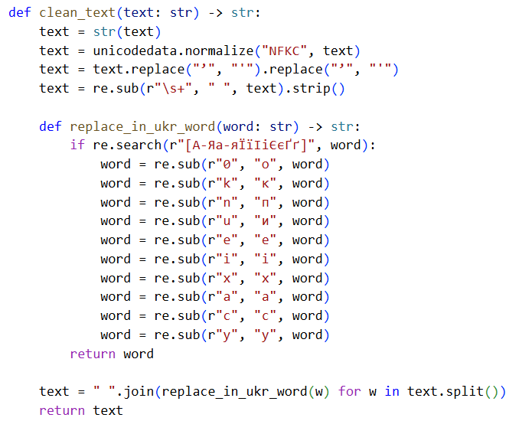
ПРОБЛЕМА – РІШЕННЯ
спершу
cneршy
реnост
нanaд
реnост
напад
jаvеlіп
human
javelin
привіт
hиmaп
nрuвіт

Slide 12
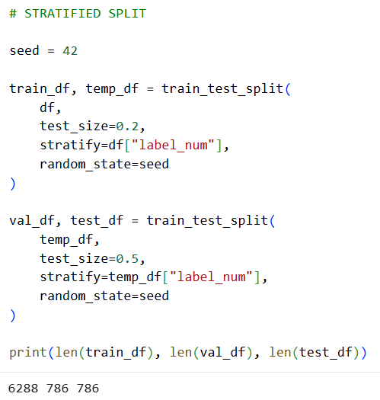
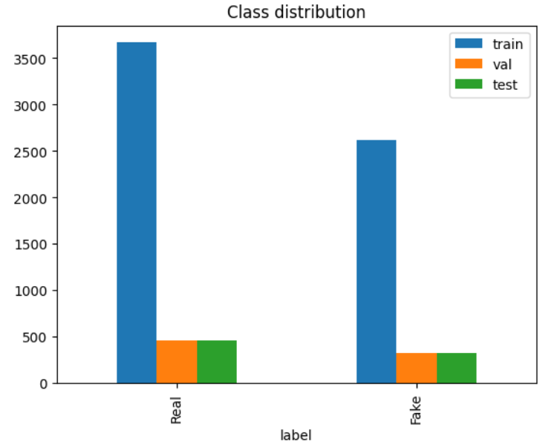
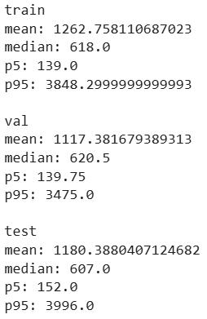
Split + leakage checks

Slide 13
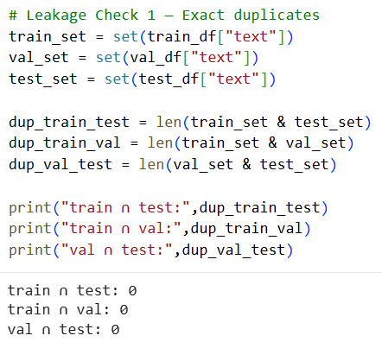
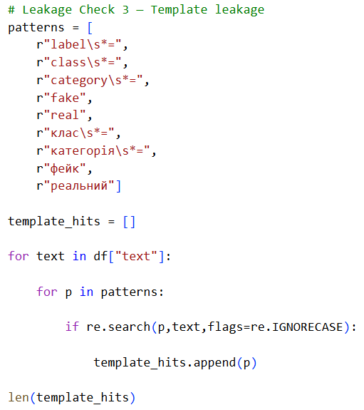
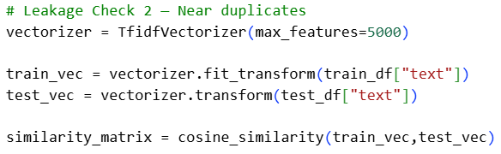
Split + leakage checks

Slide 14
Метрики оцінювання моделей
Accuracy
Precision
Recall
F1-score
Confusion Matrix

Slide 15
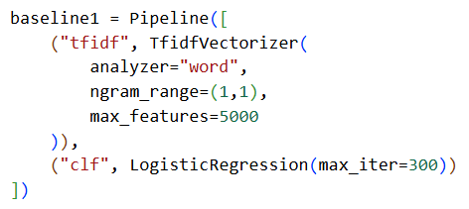

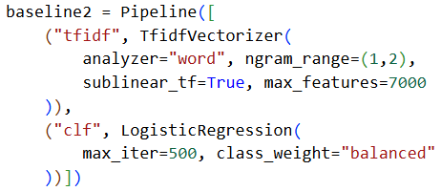
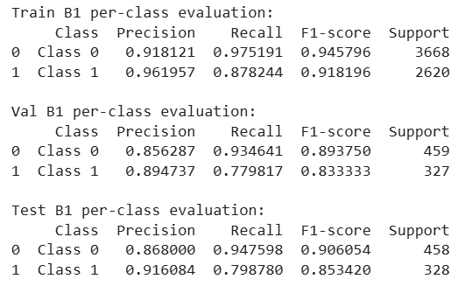
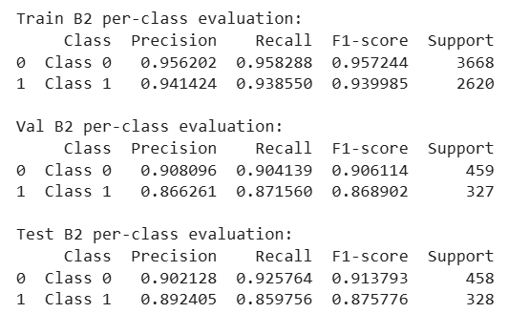
Порівняння baseline моделей
TF-IDF word(1,1) + Logistic Regression
TF-IDF word(1,2) + Logistic Regression

Slide 16
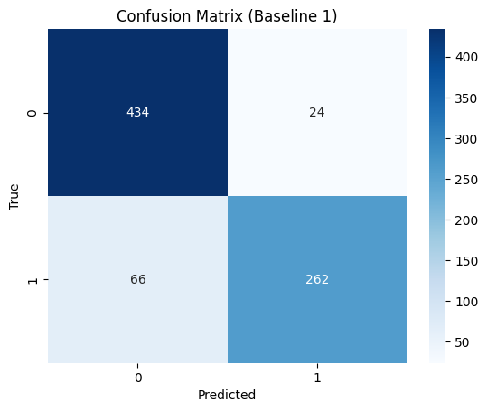
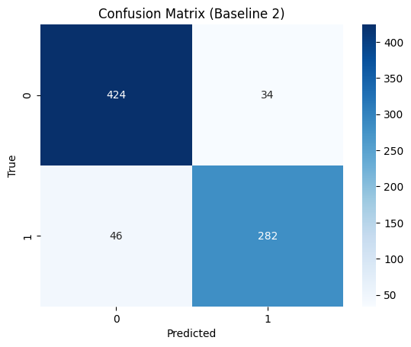
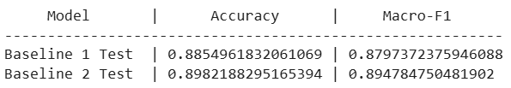
Порівняння baseline моделей
TF-IDF word(1,1) + Logistic Regression
TF-IDF word(1,2) + Logistic Regression

Slide 17
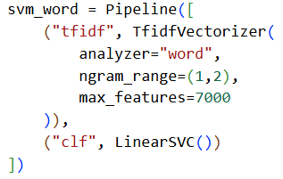
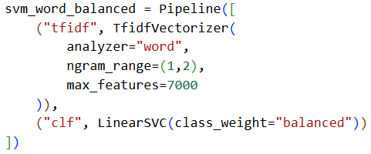
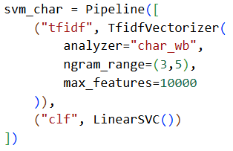
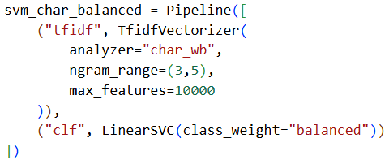
Linear SVM
TF-IDF word(1,2) + Linear SVC
TF-IDF word(1,2) + Linear SVC (balanced)
TF-IDF char(3,5) + Linear SVC
TF-IDF char(3,5) + Linear SVC (balanced)

Slide 18
Linear SVM
Model | Features | class_weight | Accuracy | Macro-F1
SVM word | word(1,2) | no | 0.894402 | 0.890243
SVM word balanced | word(1,2) | balanced | 0.889313 | 0.885633
SVM char | char(3,5) | no | 0.930025 | 0.927630
SVM char balanced | char(3,5) | balanced | 0.933842 | 0.932097

Slide 19
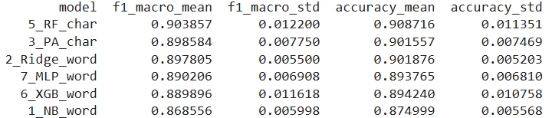
Інші розглянуті моделі
TF-IDF word(1,2) + MultinomialNB
TF-IDF word(1,2) + RidgeClassifier
TF-IDF char(3,5) + PassiveAggressiveClassifier
TF-IDF char(3,5) + RandomForestClassifier
TF-IDF word(1,2) + XGBClassifier
TF-IDF word(1,2) + MLPClassifier

Slide 20
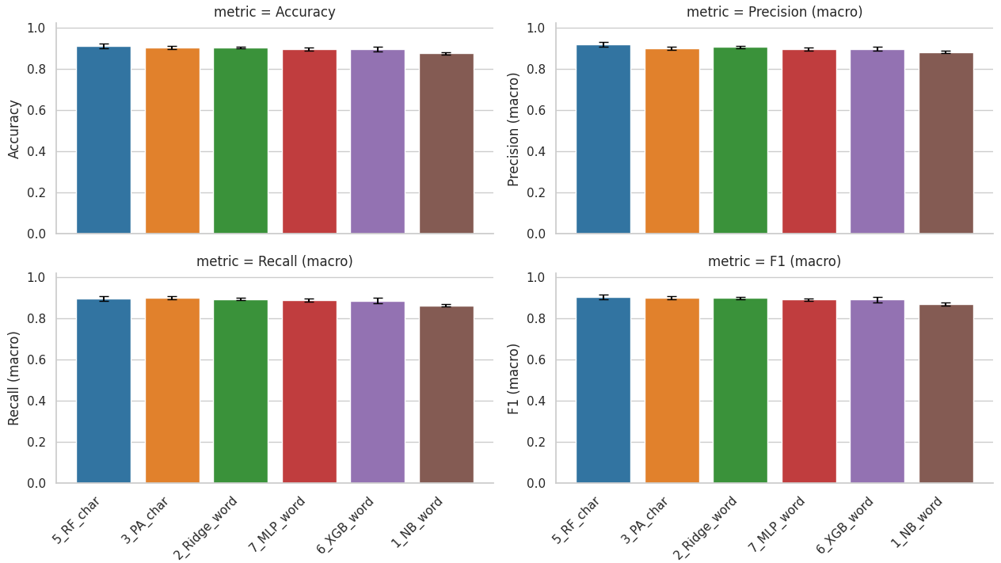

Slide 21
Error Analysis
Аналіз False Positives:
Емоційний текст
Короткий текст
Повторювання слів
Надлишок розділових знаків
Орфографічні помилки, описки
Аналіз False Negatives:
Структурований текст
Посилання на джерела
Офіційне формулювання
Відсутність помилок
Мінімум розділових знаків, правильна пунктуація

Slide 22
Отримані результати
Готовий pipeline для подальшого використання
Порівняльний аналіз моделей
Навчена модель класифікації

Slide 23
Можливий розвиток та ризики
Публічний аналіз новинного контенту
Масштабування системи
Інтеграція у веб-застосунок
Чутливі дані
Помилкові класифікації
Сприйняття

Slide 24
Дякую за увагу!
Виконала:
студентка групи ПМІД-11,
Младьонова Уляна

